Slide 1
Polyfarmacie
In 10 slides

Slide 2
Getallen
Polyfarmacie = 5 geneesmiddelen of meer
65-70 jarigen: 20%
75+: 40%
HARM-studie: 5,4% ziekenhuisopnames medicatiegerelateerd
Risicofactoren: multimorbiditeit, polyfarmacie, sociale afhankelijkheid, nierfunctiestoornissen en een verminderde cognitie
Arts op SEH herkent bijwerkingen bij 35-62%
Bijwerkingen rondom ziekenhuisopname 20% herkend
Bron: Richtlijnendatabase

Slide 3
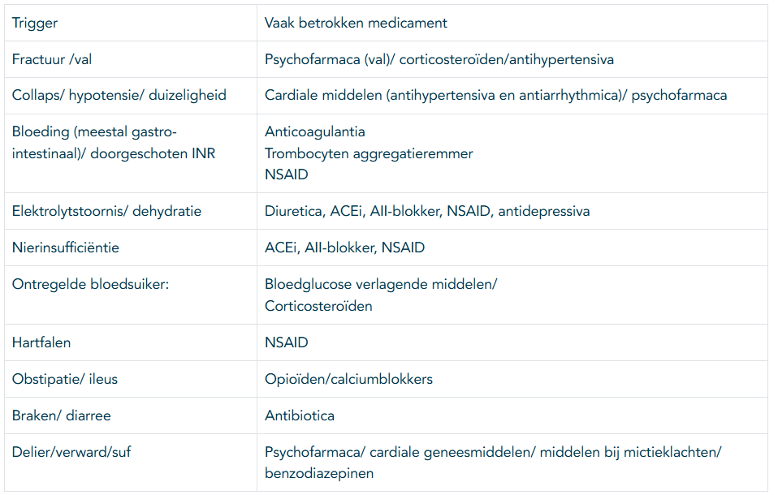
Triggers medicatiereview
Bron: Richtlijnendatabase

Slide 4
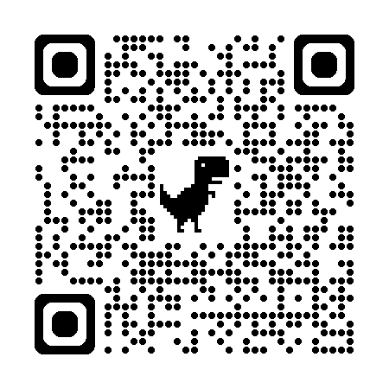
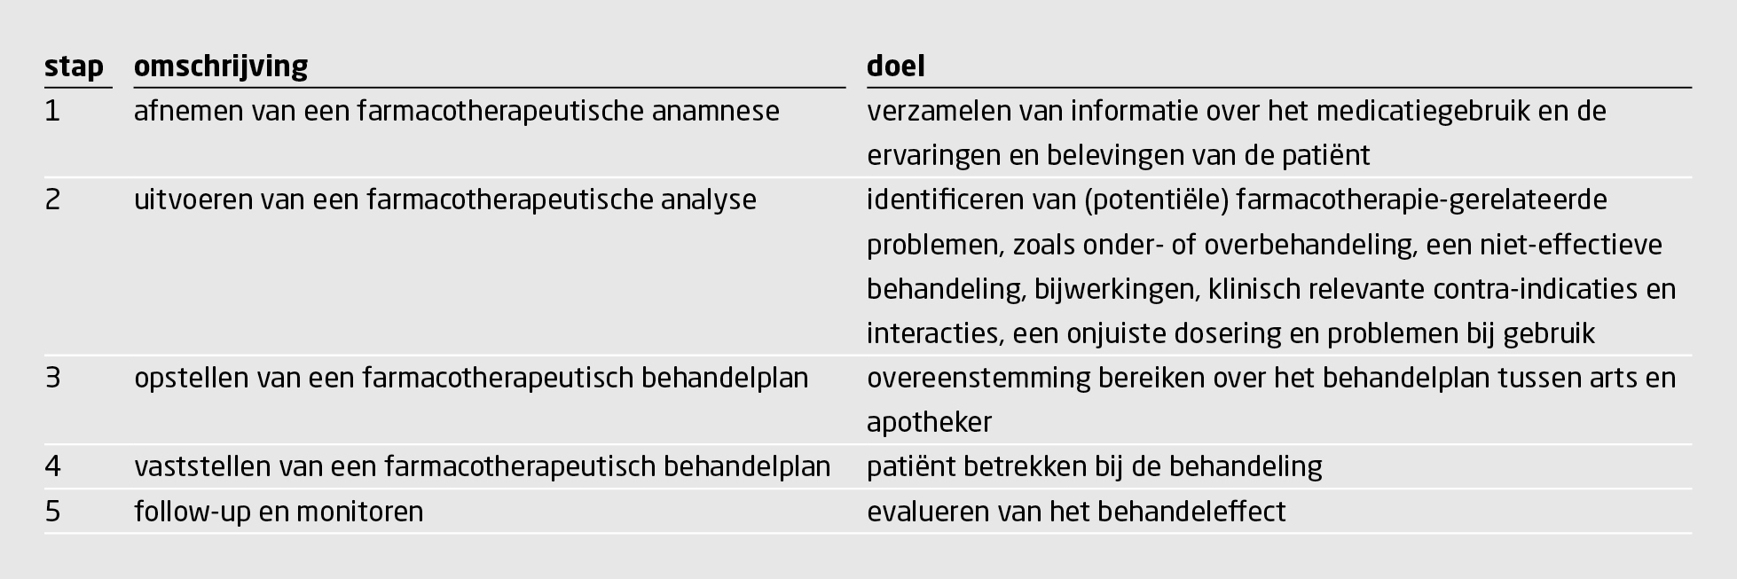
STRIP-methode
Bron: Polyfarmacie bij ouderen, Van Marum et al, NTVG 2023

Slide 5
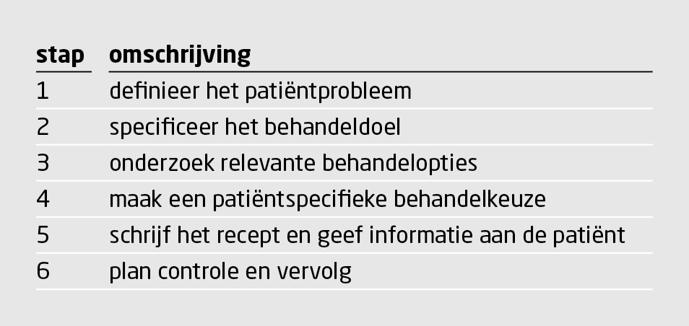
‘WHO 6-step’-methode
Bron: Polyfarmacie bij ouderen, Van Marum et al, NTVG 2023

Slide 6
Gepast voorschrijven en staken
START-STOP-NL 2020
Tabel 1: Potentieel ongeschikte medicatie
Tabel 2: Vermijding van onderbehandeling

Slide 7
Spanningsveld patient - richtlijn
Richtlijnen ziektespecifiek
Geen rekening met multimorbiditeit en polyfarmacie
Bij korte levensverwachting is verlenging vaak niet het doel
Multimorbide ouderen onvertegenwoordigd in studies
Hierdoor NNT en NNH moeilijker te bepalen
Bron: Polyfarmacie bij ouderen, Van Marum et al, NTVG 2023

Slide 8
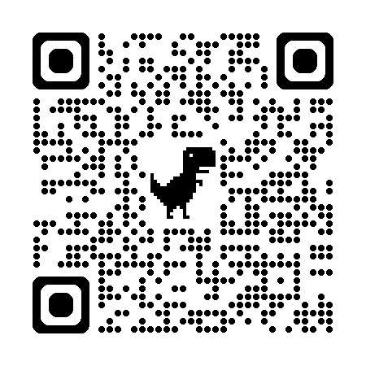
Direct stoppen of afbouwen?
Risico’s
Medicatie die receptorgevoeligheid verhoogt of verlaagt
Medicatie die concentratie neurotransmitters verlaagt
Medicatie die als receptoragonist fungeert
Medicatie die via feedbackmechanisme hormoonproductie remt
Protonpompremmers
Praktisch naslagwerk: Ephor-app

